Slide 1
CHAPTER 02. PHP 기초 문법 : 북마켓 시작 페이지 만들기

Slide 2
PHP 기본 구조
출력 처리
변수와 상수
자료형
연산자
[북마켓] 시작 페이지 만들기

Slide 3
PHP의 기본 구조를 이해합니다.
출력처리에 대해 알아봅니다.
변수와 상수의 개념을 이해합니다.
기본 자료형의 유형과 개념을 이해합니다.
연산자의 유형을 알아보고 사용법을 익힙니다.
북마켓의 시작 페이지를 만들어봅니다.

Slide 4
Section 01
PHP 기본 구조

Slide 5
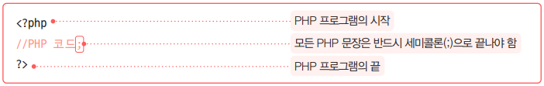
01. PHP 기본 구조
PHP 기본 구조
<?php로 시작하고 ?>로 끝나는 구분 기호

Slide 6
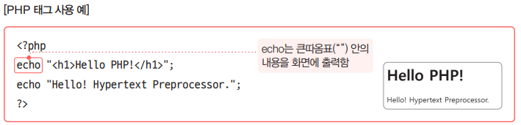
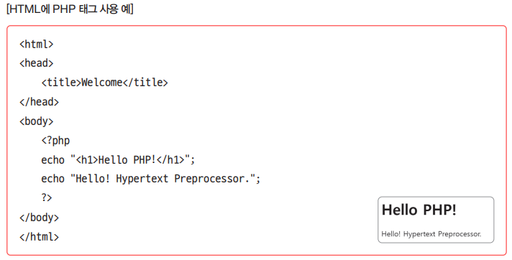
01. PHP 기본 구조

Slide 7
01. PHP 기본 구조
예제 ２-1
PHP 태그에 HTML 태그를 이용하여 글자 색 설정하기
1 [chap02] 폴더 생성하기: 비주얼 스튜디오 코드 편집기에서 [File]-[New Window]를 선택하 여 새 창을 엽니다. 그 후 [File]-[Open Folder]를 선택하여 [C:\xampp\htdocs] 폴더 하위에 [chap02] 폴더를 생성합니다.
2. PHP 파일 생성하기: [chap02] 폴더를 선택한 상태에서 [New File] 아이콘을 클릭하고 파일명으 로 ‘basic.php’를 입력합니다

Slide 8
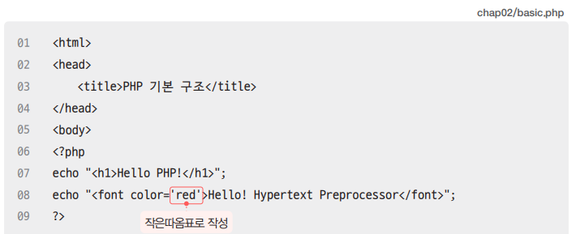
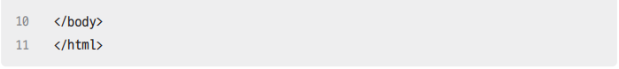
01. PHP 기본 구조
예제 ２-1
PHP 태그에 HTML 태그를 이용하여 글자 색 설정하기
3. echo 문 작성하기: 화면에 출력할 내용을 큰따옴표 안에, 태그의 속성들은 작은따옴표 안에 작성합니다

Slide 9
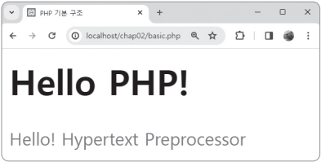
01. PHP 기본 구조
예제 ２-1
PHP 태그에 HTML 태그를 이용하여 글자 색 설정하기
4. PHP 파일 실행하기: 웹 브라우저에 ‘http://localhost/chap02/basic.php’를 입력하여 실행 결 과를 확인합니다

Slide 10
Section 02
출력처리

Slide 11
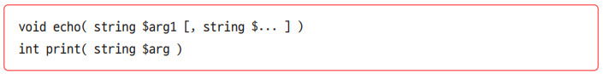
00. 출력처리
PHP에서 데이터를 출력
echo 문
하나 이상의 문자열을 출력
echo 문의 끝에는 세미콜론(;)을 입력해야 함
문자열, 숫자, 변수, 값 및 표현식 결과를 출력할 수 있음
print 문
echo 문과 같지만 하나 이상의 문자열을 출력할 수 없음

Slide 12
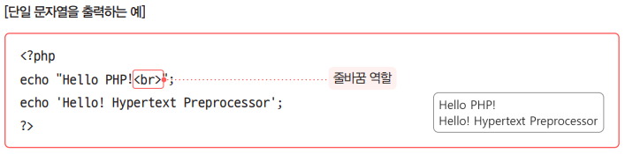
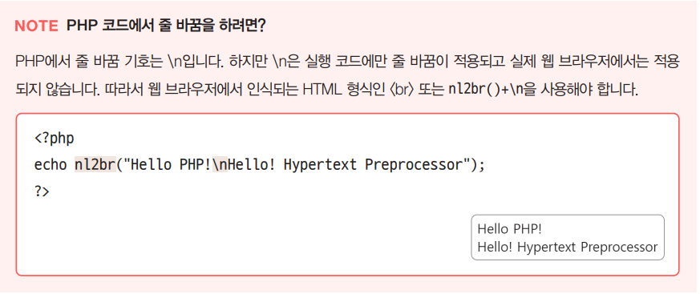
01. 문자열 출력하기
단일 문자열 출력하기
단일 문자열을 출력할 때는 키워드 echo를 사용하고 출력할 문자열을 큰따옴표(“”)나 작은 따옴표(‘’) 안에 표시

Slide 13
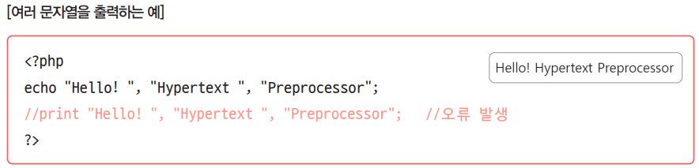
01. 문자열 출력하기
여러 문자열 출력하기
쉼표(,)로 구분하여 echo 문에 전달
"Hello"와 "PHP!"라는 두 개의 문자열을 출력하고 싶다면 ("Hello", "PHP!")로 전달

Slide 14
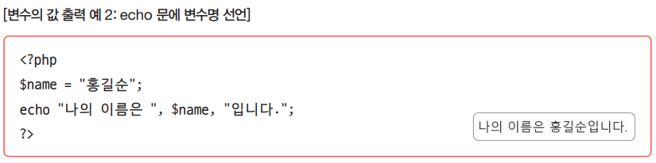
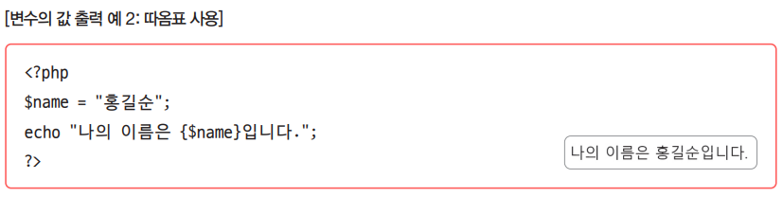
02. 변수의 값 출력하기
변수에 저장된 값을 출력할 때
echo 문에 변수를 선언하거나 따옴표 내에 변수를 설정하여 변수의 값을 출력함

Slide 15
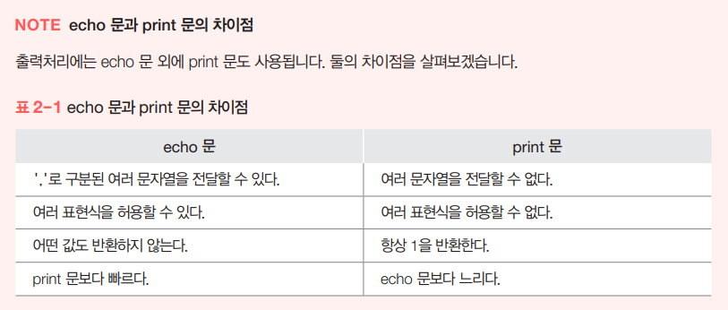
02. 변수의 값 출력하기

Slide 16
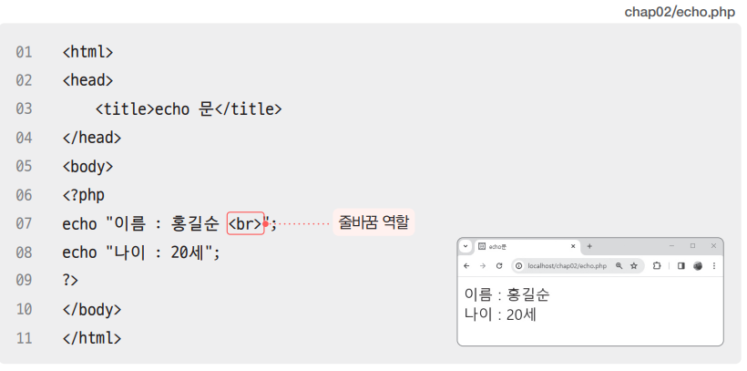
02. 변수의 값 출력하기
예제 ２-2
echo 문을 이용하여 이름과 나이를 출력하기

Slide 17
Section 03
변수와 상수

Slide 18
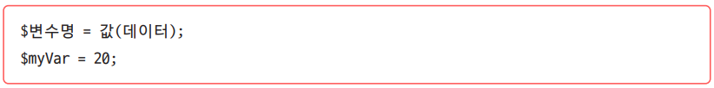
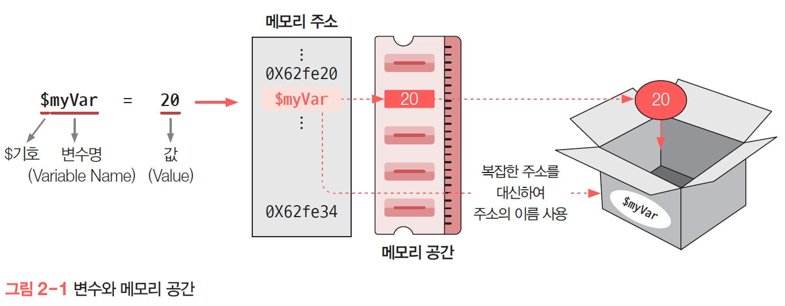
01. 변수
변수(Variable)
컴퓨터 프로그램이 처리할 데이터(값)를 저장하기 위한 메모리 위치 또는 저장 영역을 의미
변수 선언

Slide 19
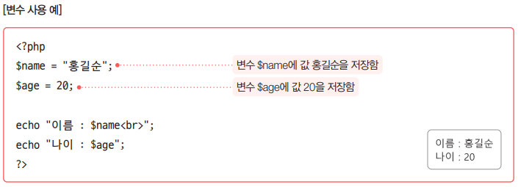
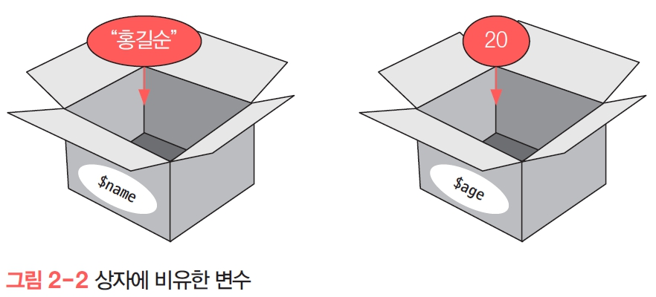
01. 변수
변수 사용 예

Slide 20
01. 변수
변수 생성 규칙
모든 변수는 $ 기호로 시작하고 그 뒤에 변수명이 옵니다.
변수명은 영문자(대·소문자) 또는 밑줄 문자(_)로 시작해야 합니다.
변수명은 숫자로 시작할 수 없습니다.
변수명에는 영문자, 숫자, 밑줄(A-z, 0-9, _)만 사용할 수 있습니다.
변수명에는 공백이 포함될 수 없습니다.
변수명은 대소문자를 구분합니다. 미리 정의된 키워드는 변수명으로 사용할 수 없습니다

Slide 21
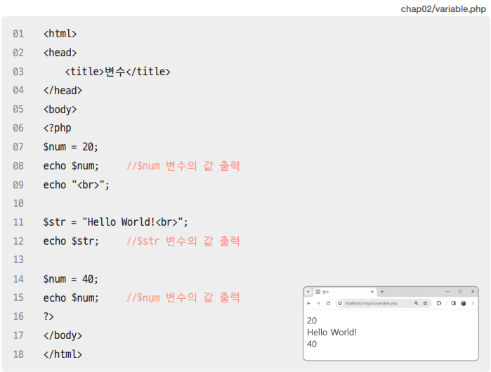
01. 변수
예제 2-3
변수 선언하고 값 할당하기

Slide 22
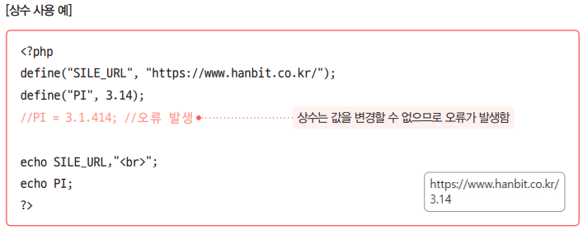
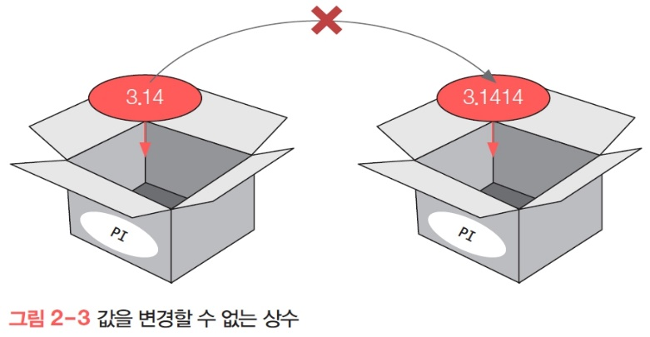
02. 상수
상수(Constant)
프로그램이 실행되는 동안 메모리에 저장된 데이터를 변경할 수 없음

Slide 23
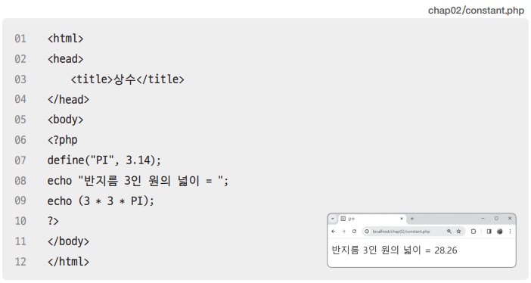
02. 상수
예제 2-4
상수를 사용하여 원의 넓이 구하기

Slide 24
Section 04
자료형

Slide 25
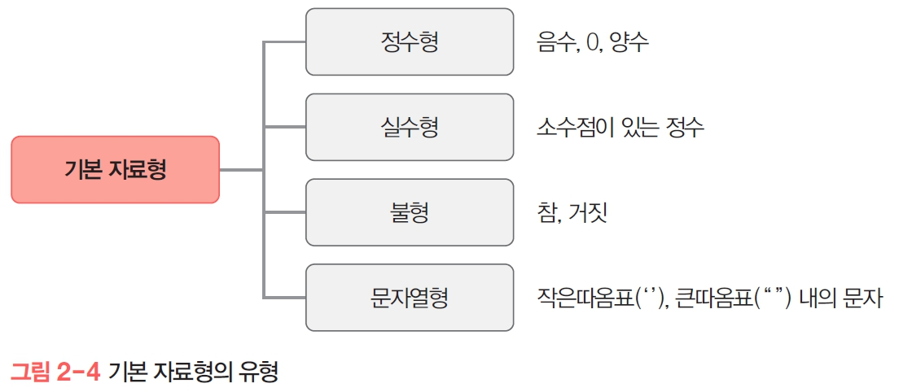
01. 자료형의 개념
자료형(Data Type)
변수가 저장할 수 있는 숫자, 문자열 등의 다양한 데이터 유형을 의미

Slide 26
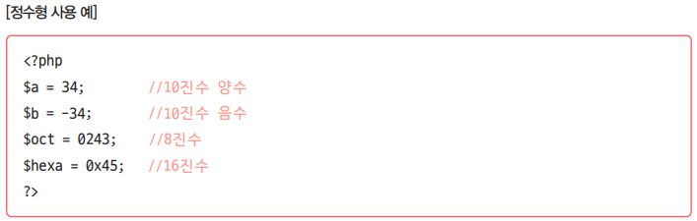
02. 정수형
정수형
-2, -1, 0, 1, 2과 같은 소수점이 없는 정수를 의미하며 양수와 음수를 포함
10진수, 16진수(접두사 ‘0x’) 또는 8진수(접두사 ‘0’) 표기법으로 지정할 수 있음
선택적으로 음수 또는 양수 기호(-/+)를 붙일 수 있음
범위는 2,147,483,648에서 2,147,483,647(-231~231) 사이이어야 함

Slide 27
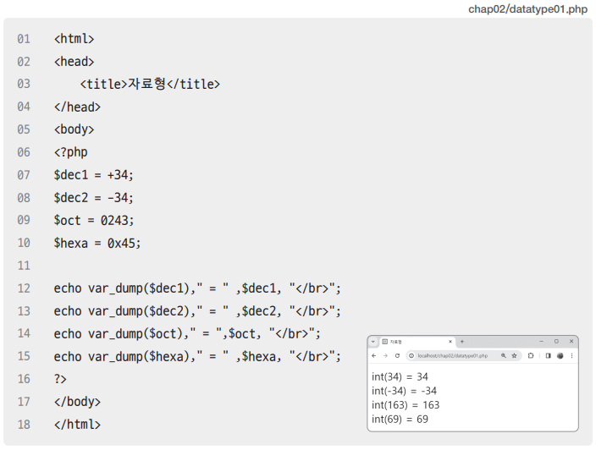
02. 정수형
예제 2-5
정수형 변수 선언하고 변숫값 출력하기

Slide 28
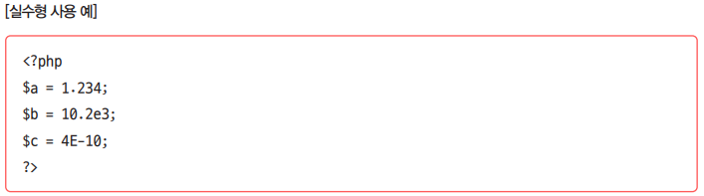
02. 실수형
실수형
분수 또는 소수점이 있는 숫자로, 음수 또는 양수 부호를 포함

Slide 29
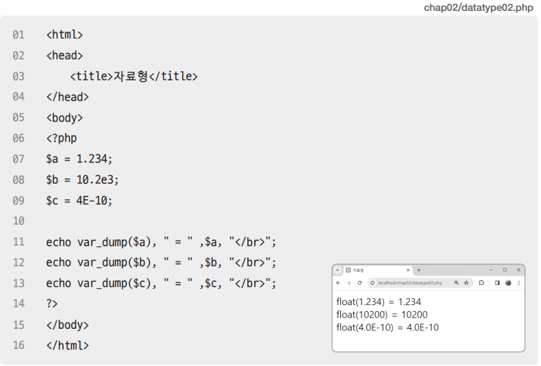
03. 실수형
예제 2-6
실수형 변수 선언하고 변숫값 출력하기

Slide 30
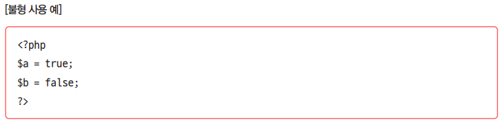
04. 불형
불형
true(1)와 false(0)의 두 가지 값만 있음
대소문자를 구분하지 않으므로 true, True, TRUE, false, False를 사용하여 불 값을 나타낼 수 있음
if 문 및 while 문과 같은 제어문을 제어하는 조건식에 참 또는 거짓을 반환할 때 사용됨

Slide 31
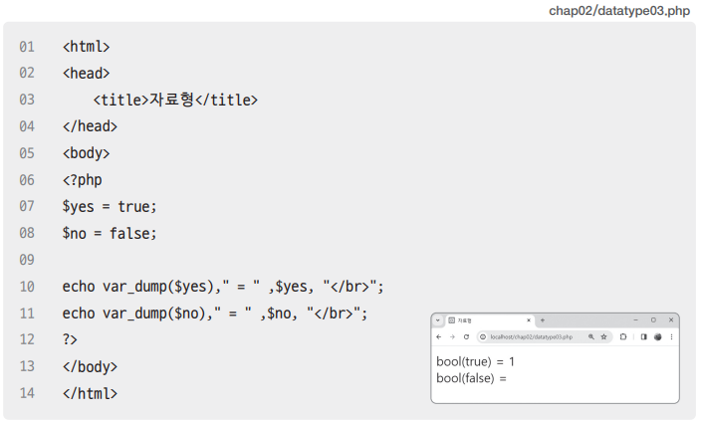
04. 불형
예제 2-7
불형의 변수 선언하고 변숫값 출력하기

Slide 32
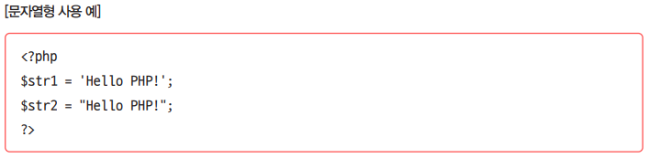
05. 문자열형
문자열형
문자, 숫자, 특수 문자 및 산술 값 또는 이들의 조합
문자나 문자열을 작은따옴표(‘ ’)로 묶는 것이며, 큰따옴표(“ ”)를 사용할 수 있음

Slide 33
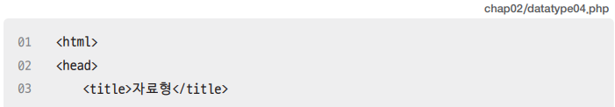
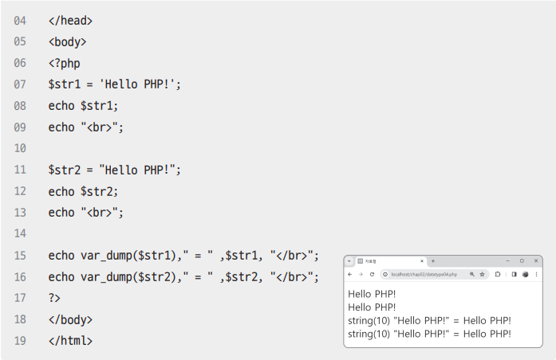
05. 문자열형
예제 2-8
문자열형 변수 선언하고 변숫값 출력하기

Slide 34
Section 05
연산자

Slide 35
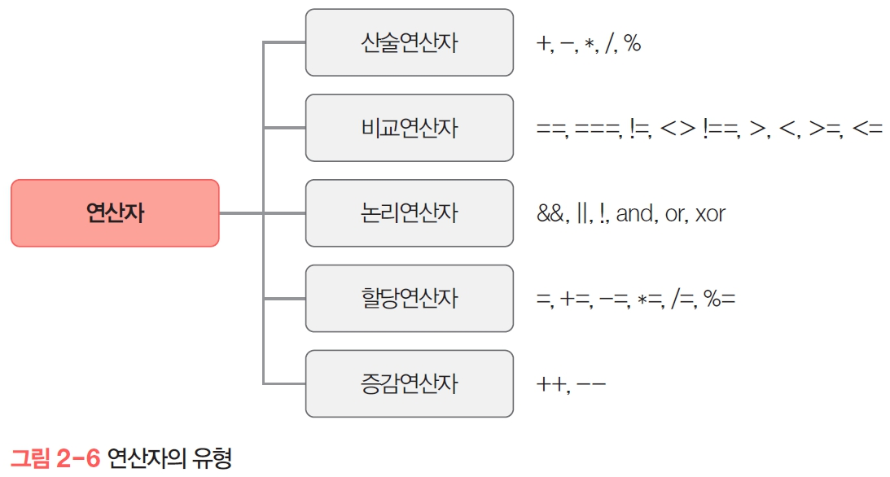
연산자
연산자
PHP 엔진에 특정 작업을 수행하도록 지시하는 기호

Slide 36
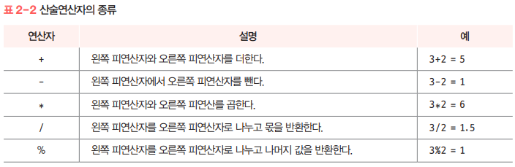
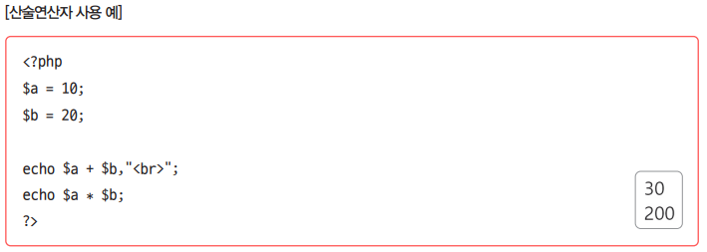
01. 산술연산자
산술연산자
더하기, 빼기, 곱하기 등과 같은 일반적인 산술 연산을 수행하는 데 사용

Slide 37
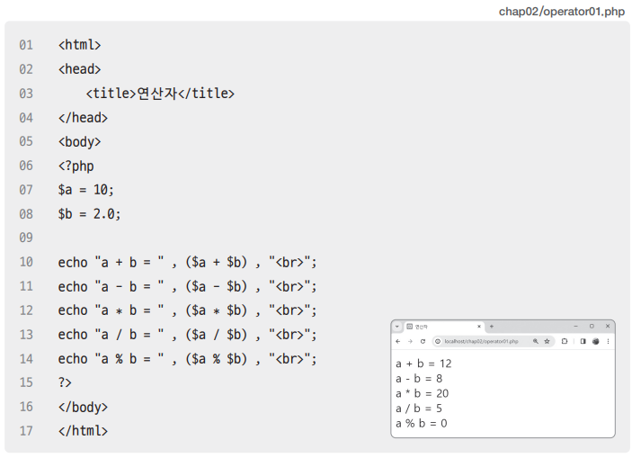
01. 산술연산자
예제 2-9
산술연산자를 이용하여 정수와 실수 연산하기

Slide 38
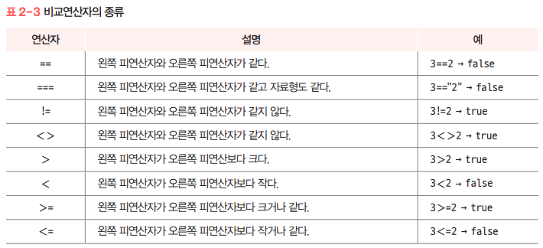
02. 비교연산자
비교연산자
불 방식으로 두 값을 비교하는 데 사용
if 문, while 문 등에서 조건식을 판별하는 데 사용

Slide 39
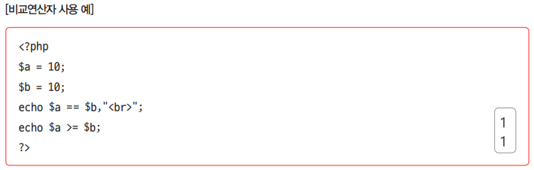
02. 비교연산자
비교연산자

Slide 40
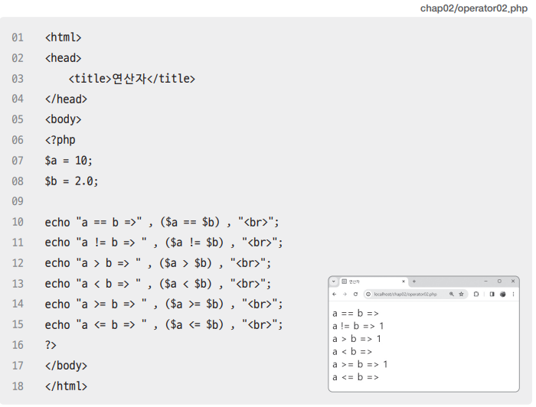
02. 비교연산자
예제 2-10
비교 연산자를 이용하여 두 정수 비교하기

Slide 41
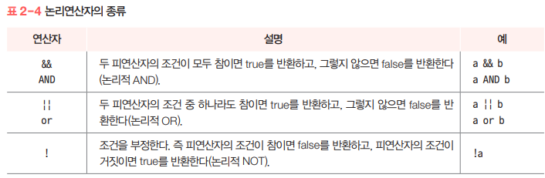
03. 논리연산자
논리연산자
일반적으로 조건문을 결합하는 데 사용
if 문, while 문 등에서 조건식을 판별하는 데 사용

Slide 42
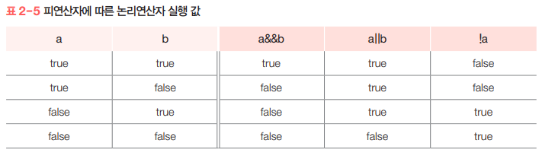
03. 논리연산자
논리연산자

Slide 43
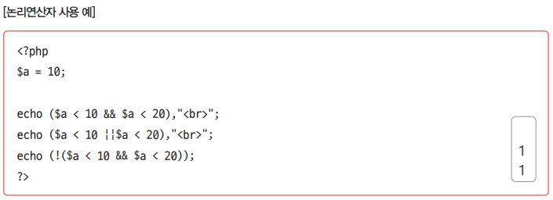
03. 논리연산자
논리연산자

Slide 44
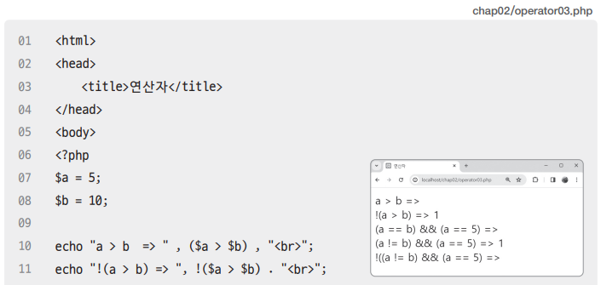
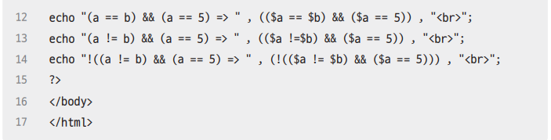
03. 논리연산자
예제 2-11
논리연산자를 이용하여 정수 계산하기

Slide 45
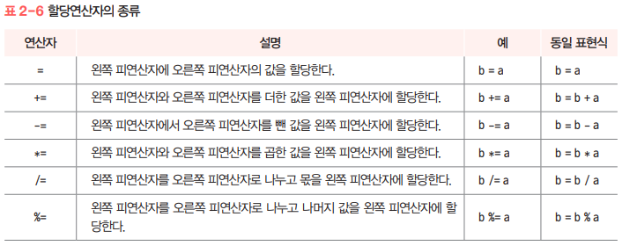
04. 할당연산자
할당연산자
변수에 값을 할당하는 데 사용
왼쪽 피연산자는 변수이고 오른쪽 피연산자가 값
연산자의 오른쪽에 주어진 값이 왼쪽에 있는 변수에 할당됨

Slide 46
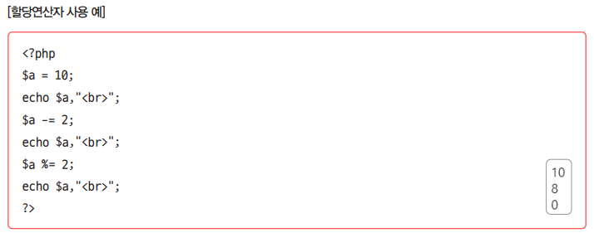
04. 할당연산자
할당연산자

Slide 47
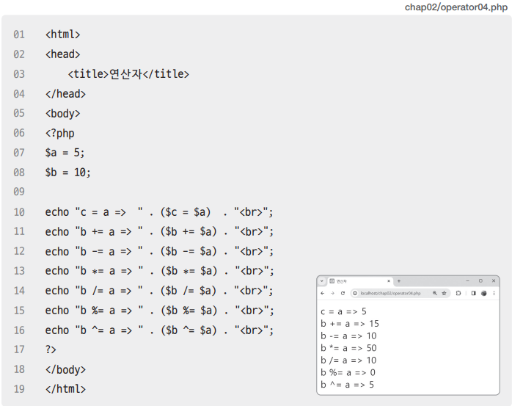
04. 할당연산자
예제 2-12
할당연산자를 이용하여 정수 계산하기

Slide 48
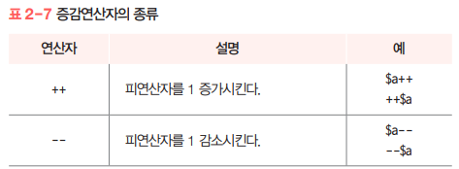
05. 증감연산자
증가 및 감소 연산자
++와 --로, ++는 피연산자에 1을 더하고 --는 피연산자에서 1을 빼기
변수의 위치(앞 또는 뒤)에 따라 값이 달라지기 때문에 주의해야 함

Slide 49
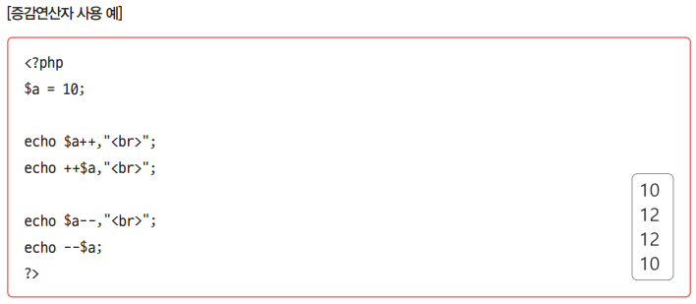
05. 증감연산자
증가 및 감소 연산자

Slide 50
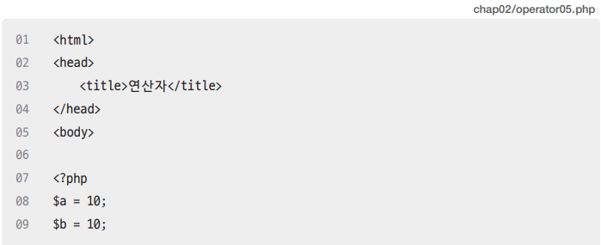

05. 증감연산자
예제 2-13
증감연산자를 이용하여 정수 계산하기

Slide 51

06. 연산자의 우선순위

Slide 52
Section 06
[북마켓]
시작 페이지 만들기

Slide 53

06. [북마켓] 시작 페이지 만들기

Slide 54

06. [북마켓] 시작 페이지 만들기

Slide 55

예제 2-14 : 북마켓 쇼핑몰 시작 페이지 만들기
1 시작 페이지 작성하기
1장에서 작성한 ‘welcome.php’ 파일을 다음과 같이 수정한 후 웹 브라우저에 ‘http://localhost/BookMarket/welcome.php’를 입력하여 실행 결과를 확인합니다.

Slide 56


예제 2-14 : 북마켓 쇼핑몰 시작 페이지 만들기
2. 부트스트랩 CSS 적용하기
부트스트랩에서 제공하는 스타일시트를 시작 페이지에 적용하고 웹 브라우저에 ‘http://localhost/BookMarket/welcome.php’를 입력하여 실행 결과를 확인합니다

Slide 57

예제 2-14 : 북마켓 쇼핑몰 시작 페이지 만들기

Slide 58


예제 2-14 : 북마켓 쇼핑몰 시작 페이지 만들기

Slide 59

예제 2-14 : 북마켓 쇼핑몰 시작 페이지 만들기

Slide 60


예제 2-14 : 북마켓 쇼핑몰 시작 페이지 만들기

Slide 61

예제 2-14 : 북마켓 쇼핑몰 시작 페이지 만들기

